Slide 1







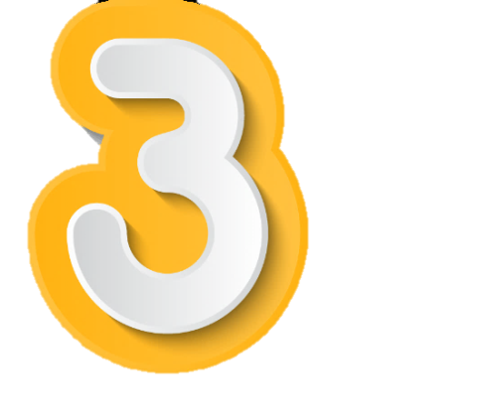



KTUTS
MÔN TOÁN – LỚP 3
???

Slide 2


Khởi động
Notes:
Bài 1 SGK

Slide 3







TÌM ĐÀN VỊT CON

Slide 4




Số nào dưới đây không phải số có bốn chữ số?
CÂU HỎI 1:
A.4632
B. 479
C. 1805
D. 9128

Slide 5
số 1628 đọc như thế nào?
CÂU HỎI 2:
A. Một trăm sáu hai tám.
B. Một nghìn sáu trăm hai mươi tám.
C.Một nghìn sáu trăm hai tám.
D. Mười sáu nghìn hai mươi tám.

Slide 6
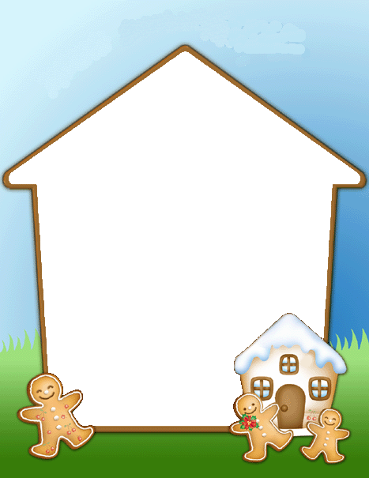



CÁM ƠN CÁC BẠN ĐÃ GIÚP MÌNH TÌM ĐƯỢC MẸ NHÉ !

Slide 7
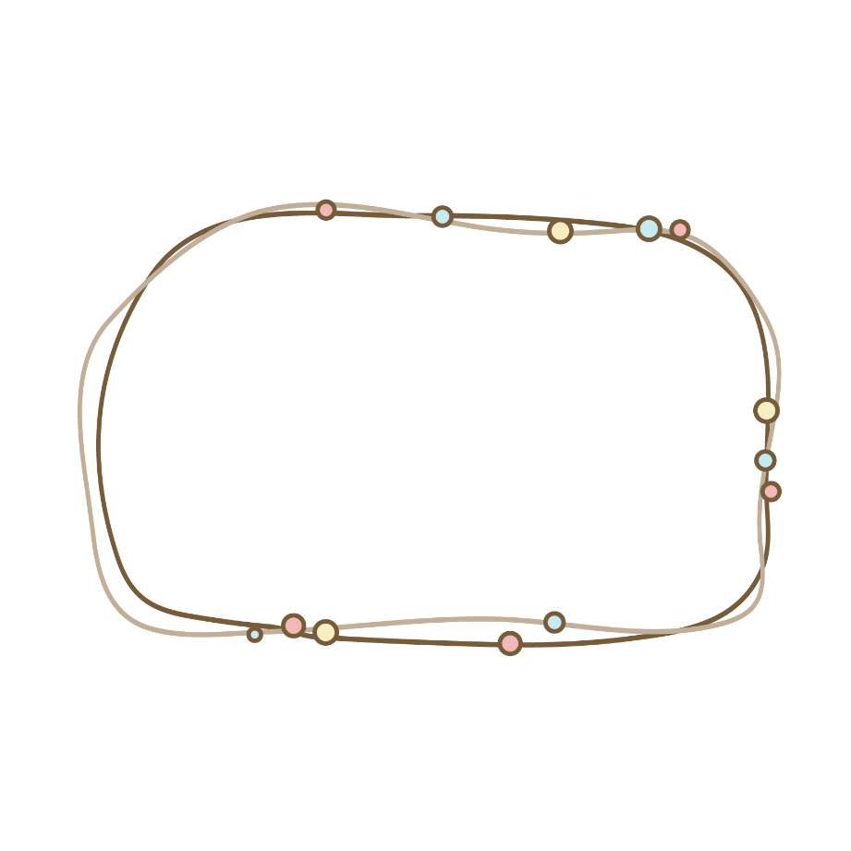




CÁC SỐ CÓ NĂM CHỮ SỐ
(tiếp theo)

Slide 8



Thứ tư ngày 23 tháng 3 năm 2022
Toán
Các số có năm chữ số (tiếp theo)

Slide 9

CÁC SỐ CÓ NĂM CHỮ SỐ
Hàng |  |  |  |  | Viết số | Đọc số
Chục nghìn | Nghìn | Trăm | Chục | Đơn vị
3 | 0 | 0 | 0 | 0 | 30 000 | Ba mươi nghìn
3 | 2 | 0 | 0 | 0
3 | 2 | 5 | 0 | 0
3 | 2 | 5 | 6 | 0
3 | 2 | 5 | 0 | 5
3 | 2 | 0 | 5 | 0
3 | 0 | 0 | 5 | 0
3 | 0 | 0 | 0 | 5
32 000
Ba mươi hai nghìn
32 500
Ba mươi hai nghìn năm trăm
32 560
Ba mươi hai nghìn năm trăm sáu mươi
32 505
Ba mươi hai nghìn năm trăm linh năm
32 050
Ba mươi hai nghìn không trăm năm mươi
30 050
Ba mươi nghìn không trăm năm mươi
32 005
Ba mươi hai nghìn không trăm linh năm
55 555
Năm mươi lăm nghìn năm trăm năm mươi lăm

Slide 10

1
Viết (theo mẫu)
Viết số | Đọc số
86 030 | Tám mươi sáu nghìn không trăm ba mươi
62 300
 | Năm mươi tám nghìn sáu trăm linh một
42 980
 | Bảy mươi nghìn không trăm ba mươi mốt
60 002
Sáu mươi hai nghìn ba trăm
58 601
Bốn mươi hai nghìn chín trăm tám mươi
70 031
Sáu mươi nghìn không trăm linh hai

Slide 11

2
Số ?
18 301; 18 302; .…… ; …….. ; ……. ; 18 306; ..… .
b) 32 606; 32 607; ……. ; …….. ; ……. ; 32 611; …….
c) 92 999; 93 000; 93 001; …….. ; ……. ; 93 004; ……

Slide 12
ǯǯǯǯǯǯǯǯǯǯǯǯǯǯǯǯǯǯǯǯǯǯǯǯǯǯǯǯǯǯǯǯǯǯǯǯǯǯǯǯǯǯǯǯǯǯǯǯǯǯǯǯǯǯǯǯǯǯǯǯǯǯǯǯǯǯǯǯǯǯǯǯǯǯǯǯǯǯǯǯǯǯǯǯǯǯǯǯǯǯǯǯǯǯǯǯǯǯǯǯǯǯǯǯǯǯǯǯǯǯǯǯǯǯǯǯǯǯǯǯǯǯǯǯǯǯǯǯǯǯǯǯǯǯǯǯǯǯǯǯǯǯǯǯǯǯǯǯǯǯǯǯǯǯǯǯǯǯǯǯǯǯǯǯǯǯǯǯǯǯǯǯǯǯǯǯǯǯǯǯǯǯǯǯǯǯǯǯǯǯǯǯǯǯǯǯǯǯǯǯǯǯǯǯǯǯǯǯǯǯǯǯǯǯǯǯǯǯǯǯǯǯǯǯǯǯǯǯǯǯǯǯǯǯǯǯǯǯǯǯǯǯǯǯǯǯǯǯǯǯǯǯ
Bài 2:
a) 18 301; 18 302; ; ; ; 18 306;
18 303
18 304
18 305
18 307
b) 32 606; 32 607; ; ; ; 32 611;
32 608
32 610
32 612
32 609
c) 92 999; 93 000; 93 001; ; ; 93 004;
93 002
93 003
93 005

Slide 13



3
Số ?
18 000; 19 000; .…… ; …….. ; ……. ; ..…… ; 24 000
b) 47 000; 47 100; 47 200; …….. ; ……. ; ……. ; ……..
c) 56 300; 56 310; 56 320; …….. ; ……. ; …….. ; ……

Slide 14
ǯǯǯǯǯǯǯǯǯǯǯǯǯǯǯǯǯǯǯǯǯǯǯǯǯǯǯǯǯǯǯǯǯǯǯǯǯǯǯǯǯǯǯǯǯǯǯǯǯǯǯǯǯǯǯǯǯǯǯǯǯǯǯǯǯǯǯǯǯǯǯǯǯǯǯǯǯǯǯǯǯǯǯǯǯǯǯǯǯǯǯǯǯǯǯǯǯǯǯǯǯǯǯǯǯǯǯǯǯǯǯǯǯǯǯǯǯǯǯǯǯǯǯǯǯǯǯǯǯǯǯǯǯǯǯǯǯǯǯǯǯǯǯǯǯǯǯǯǯǯǯǯǯǯǯǯǯǯǯǯǯǯǯǯǯǯǯǯǯǯǯǯǯǯǯǯǯǯǯǯǯǯǯǯǯǯǯǯǯǯǯǯǯǯǯǯǯǯǯǯǯǯǯǯǯǯǯǯǯǯǯǯǯǯǯǯǯǯǯǯǯǯǯǯǯǯǯǯǯǯǯǯǯǯǯǯǯǯǯǯǯǯǯǯǯǯǯǯǯǯǯǯ
Bài 3:
a) 18 000; 19 000; ; ; ; ; 24 000
21 000
22 000
20 000
23 000
b) 47 000; 47 100; 47 200; ; ; ;
47 300
47 500
47 400
47 600
c) 56 300; 56 310; 56 320; ; ; ;
56 330
56 340
56 360
56 350

Slide 15
Thank!

